Slide 1













مراجعة الفصل الثاني
الأعداد الصحيحة
الصف الأول متوسط

Slide 2




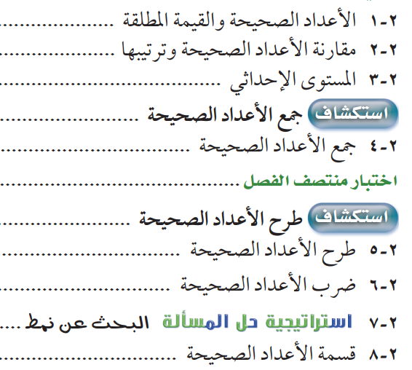
دروس
الفصل
الثاني

Slide 3


الأعداد الصحيحة والقيمة المطلقة
تمثيل الأعداد الصحيحة بيانيًا
القيمة المطلقة
الأعداد الصحيحة
مثل بيانيًا مجموعة الأعداد الصحيحة على خط الأعداد
اكتب عدد صحيح لكل مما يأتي
اوجد القيمة المطلقة للعبارات التالية
{ 4 ، 0 ، -1 }
6 درجات فوق الطبيعي
خسارة 3 ريالات
سحب بنكي بمقدار 1000 ريال
لا ربح ولا خسارة في أول صفقة

Slide 4


مقارنة الأعداد الصحيحة
ضع إشارة > أو < لتصبح كل لما يأتي جملة صحيحة
1 -9
8 4
4 -4
-8 -4

Slide 5

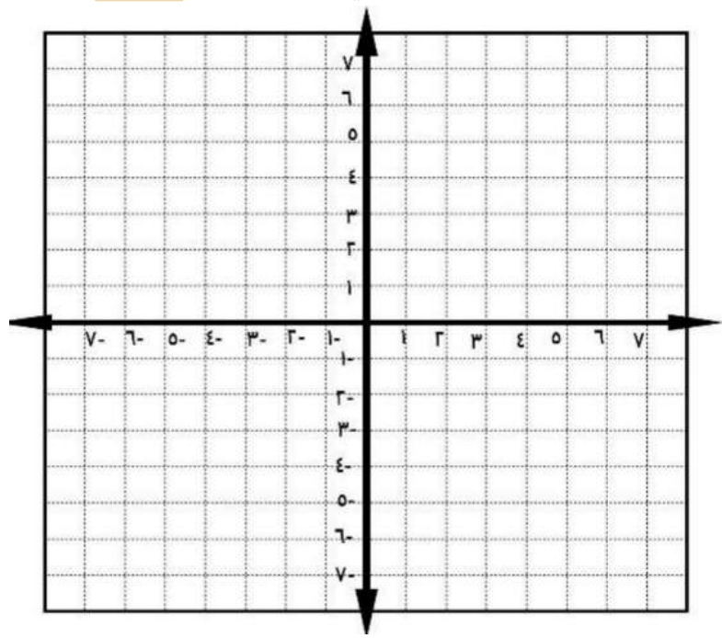

المستوى الإحداثي
اكتب الزوج المرتب الذي يقابل كل من النقاط التالية وحدد الربع أو المحور التي تقع عليه
المستوى الإحداثي
الربع
محور السينات
محور الصادات
نقطة الأصل
الزوج المرتب
الإحداثي السيني
الإحداثي الصادي
ع
ب
ع
ب
مثل النقاط التالية وسمها .
ن ( -2 ، -4 )
ف ( 5 ، 0 )

Slide 6
جمع الأعداد الصحيحة
أوجد ناتج كل مما يأتي
الإشارات المختلفة
الإشارات المتشابهة
14 + ( - 4) =
-5 + ( - 7) =
5 + ( - 7) =
-9 + ( - 6) =
المعكوس
15 + 9 + ( -9 ) =
3 + 5 =

Slide 7

طرح الأعداد الصحيحة
أوجد ناتج كل مما يأتي
4 – ( - 12 ) =
8 – 13 =
طرح الأعداد الصحيحة
اعكسني
نزلني
حولني

Slide 8

ضرب الأعداد الصحيحة
أوجد ناتج كل مما يأتي
الإشارات المتشابهة
الإشارات المختلفة
-11 × ( -9 ) =
3 × ( -5 ) =
- 3 × ( -4 ) × ( -2 ) =
- 10 × 6 =
$٢_{\left( ٤− \right) }$
9 × ( -2 ) =

Slide 9
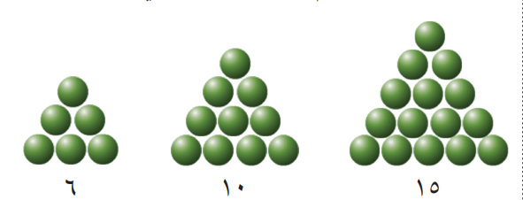
استراتيجية حل المسألة
البحث عن نمط
ارسم الشكلين التاليين في النمط أدناه .

Slide 10
قسمة الأعداد الصحيحة
أوجد ناتج كل مما يأتي
الإشارات المتشابهة
الإشارات المختلفة
-14 ÷ ( -7 ) =
9 ÷ ( -3) =
- 9 ÷ ( -3 ) =
- 16 ÷ 2 =
55 ÷ 5 =
80 ÷ ( -10 ) =

Slide 11
انتهت مراجعة الفصل الثاني
ارجو لكم التوفيق والنجاح

